Slide 1
DEMON
막아라
마왕!
DEFENCE

Slide 2
DEMON
DEFENCE
INDEX
-
01. 게임컨셉
02. 게임흐름
03. 개발범위
04. 개발계획
05. 자체평가
-

Slide 3
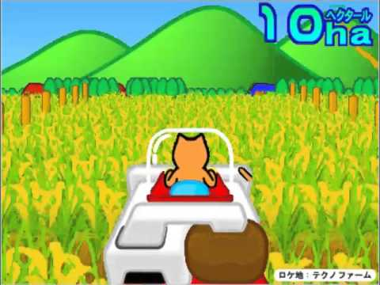
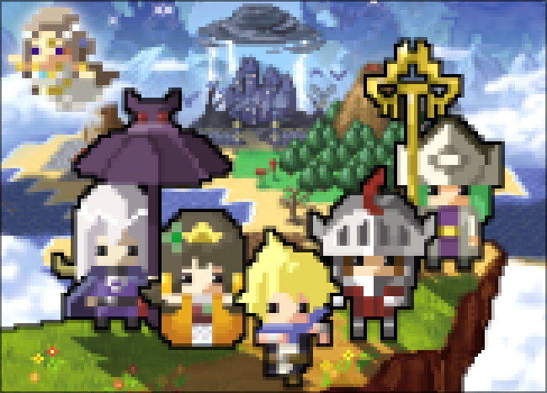
막아라 마왕!
게임컨셉
HERE IS NEW CHALLENGER!!!
내가 바로 마왕이다!
마왕이 되어 용사를 시원하게 날려버리는 심문 게임입니다!

Slide 4



막아라 마왕!
게임흐름
HERE IS NEW CHALLENGER!!!
민간인은 돌려보내자!
전사는 마법공격으로 처치!
마법사는 물리공격으로 처치!
방향키로 다가오는 용사들을 처치해 나가는 게임

Slide 5

막아라 마왕!
게임흐름
HERE IS NEW CHALLENGER!!!
요즘 삼거리 앞 피자가 맛있던데… 아, 대검이 어디 있더라..?
진술 상 전사이므로 물리공격으로 처치!
애매한 용사는 ‘심문’을 통해 어떤 직업인지 알아내서 처치!
말을 잘 들어보고 결정하자

Slide 6
막아라 마왕!
개발범위
HERE IS NEW CHALLENGER!!!
내용 | 개발범위 | 추가구현
공격 컨트롤 | 방향키 LEFT,RIGHT,UP을 통해 공격
심문 | SPACEBAR를 눌러서 심문 | 키보드 추가키를 사용해 소지품 탐색 기능
랜덤요소 | 등장하는 상대가 랜덤으로 등장하도록 만듦
상대의 진술 | 용사의 진술 여러가지를 제작 | 페이크 진술 제작
난이도 | 시간이 지날수록 결정을 빨리 해야함
사운드 | 공격, 대사 등의 사운드

Slide 7
막아라 마왕!
개발계획
HERE IS NEW CHALLENGER!!!
1주차 | 리소스 수집 | 용사 도트 이미지, 공격 이펙트 등 수집
2주차 | 프레임워크 씬 제작, 용사 배치 | 씬을 만들고 용사가 일렬로 대기하도록 배치
3주차 | 공격기능 추가 | 키보드입력을 통해 용사에게 공격하여 날려버리는 기능
4주차 | 심문기능 추가 | 심문하여 진술을 확인 가능하도록 구현.
5주차 | 용사의 진술 여러가지를 제작 | 플레이어가 분석해서 결정 할 수 있는 진술 여러가지 제작
6주차 | 공격 이펙트와 사운드 효과 추가 | 마왕의 공격 이펙트, 사운드효과 등을 구현
7주차 | 추가구현 부분 개발 | 버그수정 및 추가구현 부분의 개발
8주차 | 버그 수정 및 릴리즈

Slide 8
막아라 마왕!
자체평가
HERE IS NEW CHALLENGER!!!
평가항목 | 평가
게임 컨셉이 잘 표현되었는가? | A
게임 핵심 메카닉의 제시가 잘 되었는가? | B
게임 실행 흐름이 잘 표현되었는가? | B
개발 범위가 구체적이며, 측정 가능한가? | C
개발 계획이 구체적이며, 실행 가능한가? | B

